Slide 1


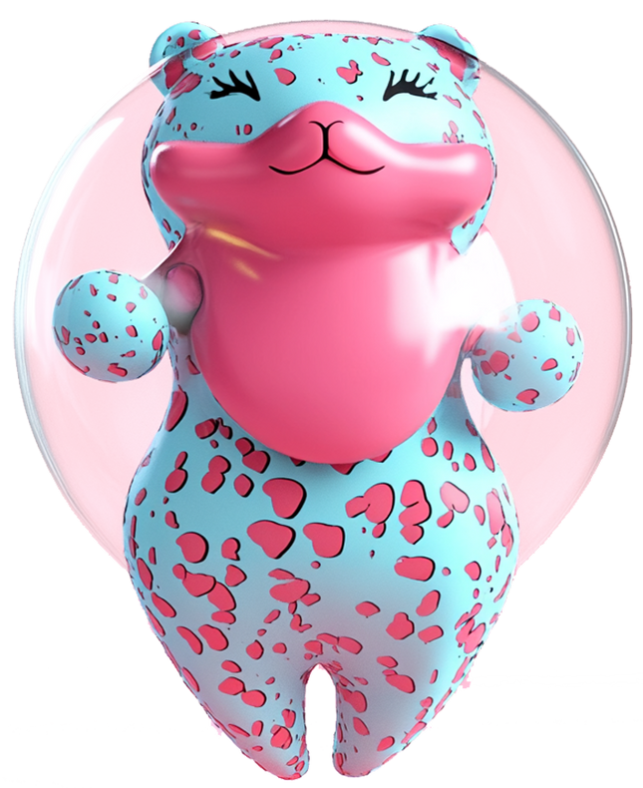




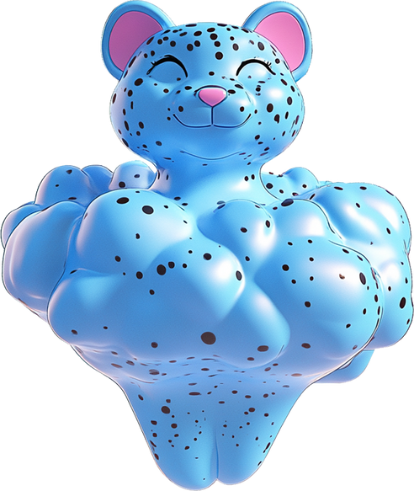

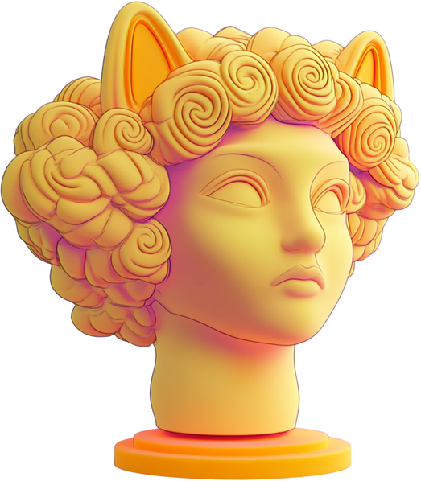

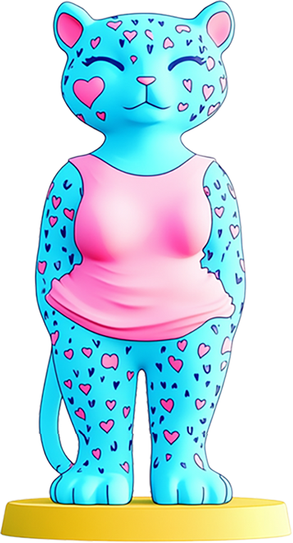

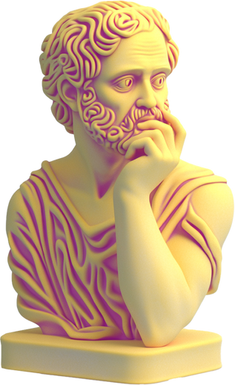



Četboty vo výučbe
Copy/paste nestačí.
Presne tak

Slide 2







1/5
ČETBOTY
VERZIA 05
JANUÁR 2025
INFO LISTY
ČO O NICH URČITE POTREBUJEŠ VEDIEŤ
Četboty sú počítačové programy
Boli vytvorené tak, aby vedeli písať ako človek a odpovedali na tvoje otázky.
Naučili sa to z veľkého množstva kníh, webových stránok a ďalších textov
a teraz tieto informácie využívajú, aby s tebou komunikovali.
02

Slide 3







Nič necítia. Fakt.
Občas píšu nezmysly!
Možno to niekedy vyzerá, že je to naopak, ale nenechaj sa zmiasť. Nerozumejú tomu, čo píšu. A tak všetko, čo ti radia, ber s rezervou. Premýšľaj o tom vlastnou hlavou alebo sa niekoho spýtaj.
Četboty generujú slová a vety na základe pravdepodobnosti. A tak sa občas stane, že napíšu niečo, čo nedáva zmysel alebo nie je pravda. Nad všetkým, čo vygenerujú, uvažuj a informácie si over.
Beriem na vedomie
03

Slide 4

Tri jednoduché, ale zásadné pravidlá práce s četbotmi
Tri jednoduché, ale zásadné pravidlá práce s četbotmi
1
Vytváraj zrozumiteľné zadania
2
Nad textom od četbota premýšľaj
3
Informácie si overuj
04

Slide 5

Pozor na súkromie.
Nikdy četbotovi nepíš súkromné ​​veci — ani o sebe, ani o niekom inom. Nezdieľaj nič, čo by si nepovedal/-a človeku na ulici.
Všetko overuj, nad všetkým premýšľaj. Dvakrát.
Četboty z podstaty svojho fungovania občas píšu nezmysly. Zakaždým sa snaž porozumieť významu toho, čo vygenerovali — napríklad aj slov, ktoré nepoznáš. Fakty automaticky overuj.
Keď použiješ četbot, tak to povedz.
Četbot je len ďalší nástroj. Nie je dôvod tajiť, že si ho využil/-a napríklad na vypracovanie úlohy alebo inde. Podeľ sa s ostatnými, ako si četbota využil/-a.
05

Slide 6

Četbot môže byť veľký pomocník pri učení aj práci.
Copy/paste nestačí.
Nedokáže ale premýšľať ako ty. Nauč sa s ním pracovať a správne mu klásť otázky, aby tvoje výsledky boli čo najlepšie. Premýšľaj nad vygenerovaným obsahom a posudzuj ho.
Copy/paste jednoducho nestačí.
Presne tak.
06

Slide 7
Kvality četbotov
😻
Mávajú skvelé a nevšedné nápady.
🤯
Môžu ťa veľa naučiť.
😎
Vedia generovať programy a veľa ďalších vecí.
07

Slide 8
Limity četbotov
🤥
Občas generujú veci, ktoré nedávajú zmysel.
🥸
Niekedy si popletú fakty alebo sa prepočítajú.
😵
Nepremýšľajú ako ľudia. Generujú.
08

Slide 9

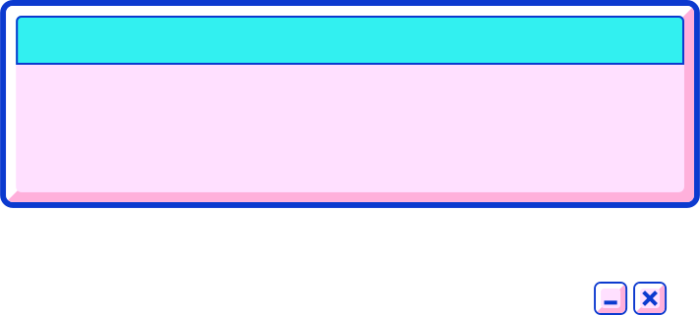
Ideme vyskúšať zopár promptov!
Prompt je úplne všetko, čo do četbota napíšeš. Skrátka zadanie.
Prompt vkladáš do okienka v četbotovi. Potom stlačíš kláves Enter.
09

Slide 10
Nápady na prompty (všetko v [hranatých zátvorkách] nahraď svojím výrazom a zátvorky vymaž):
Prvý pozdrav!
Prompt:
Ahoj, četbot! Som tu prvýkrát. Baví ma [napíš, čo ťa baví].
Čo pre mňa môžeš urobiť?
Tabuľky
Prompt:
Vytvor tabuľku s [dvomi] stĺpcami a [piatimi] riadkami. V ľavom stĺpci uveď [doplň, čo tam má byť], v pravom stĺpci [tiež doplň].
10

Slide 11
Tabuľky
Prompt:
Vytvor tabuľku s [dvomi] stĺpcami a [piatimi] riadkami. V ľavom stĺpci uveď [doplň, čo tam má byť], v pravom stĺpci [tiež doplň].
Kvízy
Prompt:
Vytvor kvíz s 5 otázkami a s výberom z viac odpovedí, ktorý overí znalosť [tu doplň, o čom má byť].
Smajlíky
Prompt:
Opíš dej knihy [sem napíš svoju obľúbenú knihu] pomocou smajlíkov.
11

Slide 12
Vtipy
Prompt:
Vymysli najvtipnejší vtip na svete.
Slovníčky
Prompt:
Vytvor slovníček pojmov a definícií na tému [tu napíš tému] pre žiakov [9.] ročníka.
Poznámka: Všetky pojmy a definície ale nezabudni overiť!
Doplňovačky
Prompt:
Vygeneruj text dlhý zhruba 150 slov o [napr. o Chuckovi Norrisovi a jeho ceste do Mordoru], pričom všetky slovesá nahraď týmito znakmi ___.
Príklad: Chuck Norris ___ strmou cestou.
12

Slide 13
Hranie rolí
Prompt:
Si [napr. Creeper z Minecraftu]. Porozprávaj mi, ako sa máš. A pritom mi vždy zadaj jednoduchú úlohu, vďaka ktorej si vyskúšam [prácu s Redstone]. Potom ti poviem, ako sa mi podarilo úlohu splniť, ty to zhodnotíš a dáš mi nadväzujúcu úlohu.
Textové hry
Prompt:
Snažím sa lepšie porozumieť [napr. dobe kamennej]. Vytvor edukatívnu dobrodružnú textovú hru, v ktorej ma budeš vyzývať, nech si vyberiem jednu
z možností, kým prejdem k ďalšej časti príbehu. Cieľom hry je porozumieť [dobe kamennej], preto pracuj so známymi faktami.
13

Slide 14

Učíme sa o zvieratách
Prompt:
Predstav si, že si [doplň zviera] a rozprávaj mi o svojom dni. Čo počas dňa zažívaš
a ako vyzerá tvoj svet? Cieľom je, aby som sa dozvedel/-a, ako žije [doplň to isté zviera] .
Tvoje staršie ja
Prompt:
Simuluj rozhovor medzi mnou a mojím budúcim ja o 20 rokov neskôr. Aké rady mi dá moje budúce ja?
14

Slide 15
Nezmyselné stretnutia
Prompt:
Simuluj rozhovor medzi dvoma historickými postavami, ktoré by sa naozaj nikdy nestretli. Sú to [Julius Caesar] a [Albert Einstein]. Ako by sa asi rozprávali? Čo by si povedali o svojom živote a práci?
Básničky a pesničky
Prompt:
Vytvor pesničku alebo básničku na tému [vymysli].
Daj si záležať na tom, aby bola zábavná a rýmovala sa!
15

Slide 16

Nápady na komiksy
Prompt:
Pomôž mi vytvoriť vlastný komiks. Opíš, čo sa deje v jednotlivých okienkach (napríklad prvé okienko: [Do myšej diery vošla myš od počítača]), nech to môžem nakresliť.
Vynálezcovia!
Prompt:
Predstav si, že som vynálezca alebo vynálezkyňa a musím prísť na nový spôsob, ako vyriešiť nejaký problém. Daj mi problém, ktorý mám vyriešiť,
a pomôž mi navrhnúť neobvyklý vynález.
16

Slide 17
Malé zaujímavosti
Prompt:
Pomôž mi naučiť sa niečo nové za 5 minút! Vysvetli mi niečo jednoduché, ale zaujímavé – napríklad ako funguje dúha alebo prečo prší.
Vysvetli to mimozemšťanovi...
Prompt:
Ja som dieťa a ty si mimozemšťan, ktorý sa učí o našej planéte. Spýtaj sa ma na čokoľvek o [napríklad našej planéte, zvieratách, prírode alebo technológiách, ktoré používame]. Ja sa ti to pokúsim vysvetliť a ty mi povieš, či si tomu porozumel.
17

Slide 18

Supertajná šifra
Prompt:
Vytvor supertajnú šifru, ktorú musím rozlúštiť. Môžeš použiť rôzne typy šifier, ako napríklad Morseovu abecedu alebo kódovaný text, a potom mi daj pomôcky, ako ju rozlúštiť.
Vymysli ďalší prompt
Prompt:
18 rokov

